Slide 1


Remote, direct-manipulation interaction for multi-user, web-based public display applications
Maria João Barreira
Orientadora na FEUP:
Teresa Galvão
Orientador no citar:
Jorge Cardoso
Notes:
Boa tarde, o meu nome é maria joão, o título da minha dissertação é “Remote, direct-manipulation interaction for multi-user, web-based public display interfaces”, foi proposta pelo Centro de Investigação em Ciência e Tecnologia das Artes, através do Dr. Jorge Cardoso. Orientada na FEUP pela professora Teresa Galvão.

Slide 2
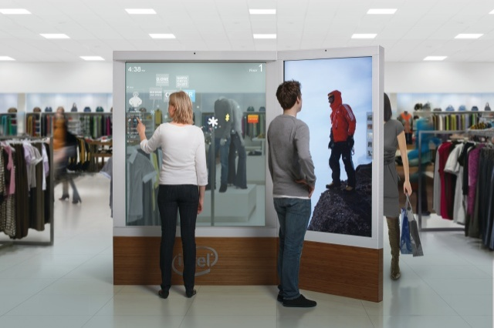
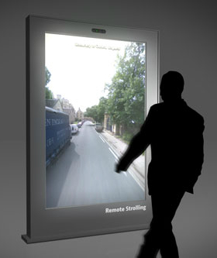
Contexto
Ecrãs públicos digitais
Notes:
Na atualidade é cada vez maior o número de ecrãs públicos existentes em diversos cenários urbanos. Normalmente localizados em zonas mais movimentadas, como paragens de transportes públicos e salas de espera, estes são maioritariamente usados para publicitar um serviço ou produto.
No entanto começa a existir um aumento de ecrãs públicos digitais, com os quais é possível interagir. Tecnologias como o kinect, qr codes, sms, ou simplesmente o toque permitem a quem passa pelos diversos ecrãs uma interação eficaz, dando a conhecer um pouco mais da localidade, transmitindo algumas informações ou apenas como pequena distração, como por exemplo um simples jogo.

Slide 3
Motivação
A maioria da população possui um smartphone;
80% do tempo com o telemóvel é usado em aplicações;
50% dos utilizadores usam o seu telemóvel como meio principal de acesso à internet.
Posse de smartphones (maio 2013)
http://www.supermonitoring.com/blog/state-of-mobile-2013-infographic/
Notes:
Nos dias de hoje a grande maioria da população tem ao seu alcance um dispositivo móvel, seja ele smartphone ou tablet, o seu uso tornou-se frequente como meio de intertenimento.

Slide 4
Objetivos
Criação de uma framework;
Implementação de uma aplicação exemplo.
Notes:
Aliando o crescente uso de dispositivos móveis, como smartphones e tablets, aos recentes avanços tecnológicos existentes nos ecrãs públicos digitais, esta dissertação apresenta dois principais objetivos:
Criação de framework que facilite o desenvolvimento de aplicações de cariz público;
Implementação de alguns exemplos de aplicações de cariz público, que permitam a utilização da framework desenvolvida.

Slide 5
Desafios
Programador:
Utilizador final:
Que controlos devem estar disponíveis?
Quem decide qual o controlo que deve ser usado?
Do que preciso para interagir com o ecrã?
Como me posso ligar ao ecrã?
Como utilizo a presente aplicação?
Como sei quem sou durante a utilização?
Notes:
Quando se trata de aplicações dirigidas ao público em geral, que exijam uma interação direta, surgem alguns desafios aos quais este projeto pretendia dar uma resposta.
É necessário pensar no utilizador final e encontrar solução para algumas das questões que estes poderão levantar, como por exemplo:
Do que preciso para interagir corretamente com o ecrã?
Como me posso ligar ao mesmo?
Como utilizo a presente aplicação?
Como sei quem eu sou durante o uso desta?
Apesar de o utilizador final ser imporante, é também preciso pensar, no lado do programador e dar resposta a perguntas como:
Que controlos devem estar disponíveis?
Quem decide que controlo deve ser usado?

Slide 6
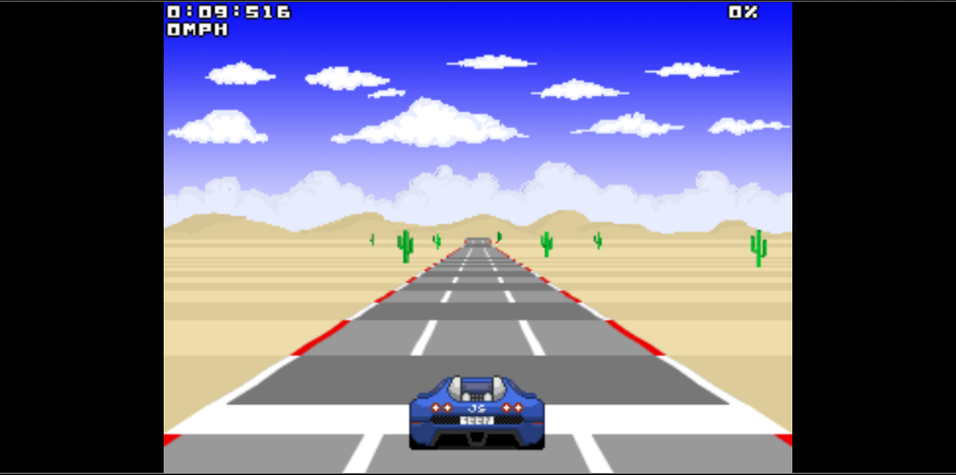
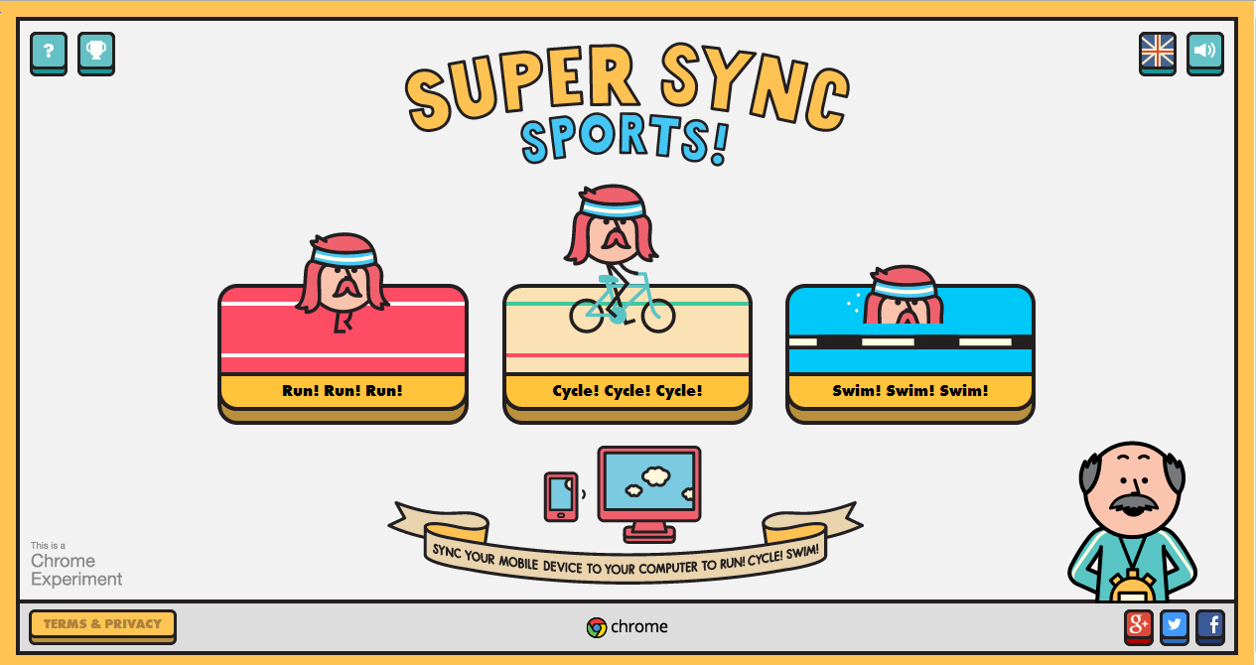
Estado de arte
Stripnight Race
Super Sync Sports
Notes:
Antes de iniciar a implementação de uma solução, à medida dos objetivos definidos, houve necessidade de fazer alguma pesquisa relacionada com o tema a abordar.
Apesar de existerem alguns projetos que têm no seu fundamento conceitos relacionados com o presente trabalho, estes dois foram os que mais se aproximaram do que era desejado como produto final.
Quer o 1º quer o 2º exemplo permitem que o utilizador controle a aplicação através do seu dispositivo móvel.
O 1º apenas permite a utilização por parte de uma pessoa enquanto que o segundo suporta o modo multi-jogador. Para permitir a comunicação entre o utilizador e a aplicação ambos recorrem a web-sockets.
Não só estes, mas todos os exemplos relacionados, foram úteis para ficar a conhecer alguma das possíveis respostas aos desafios apresentados.

Slide 7
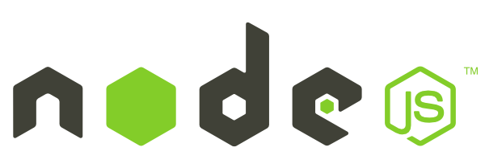
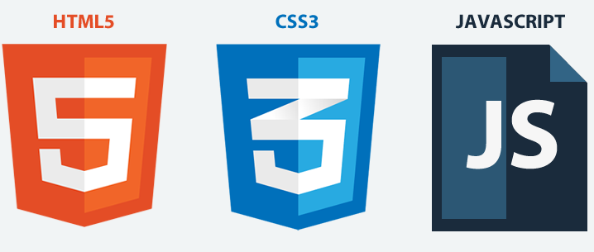
Solução
Servidor
Cliente
Web Browser
Web Socket
Web Socket
Aplicação
Web Browser
Notes:
A solução implementada, vista como um todo, pode ser descrita como um conjunto de 3 componentes. Sendo eles:
O servidor, que foi desenolvido em node.js;
O controlo para a aplicação, do lado do utilizador, implementado a partir da framework desenvolvida;
A aplicação, tratando-se de um exemplo que permite a interação através dos controlos definidos.
Para o desenvolvimento da solução apresentada, foram usadas tecnologias recentes. Tal como foi referido node.js foi usado para o desenvolvimento do servidor. E todo o restante projeto foi desenvolvido recorrendo a javascrpit, css e html5.
Para permitir a comunicação entre o servidor e o cliente ou a aplicação foram usadas websockets.

Slide 8
Framework
Widget
Socket.io
Joystick
InputText
Swipe
Notes:
Tal como foi referido nos objetivos, estava definida a criação de uma framework que facilitasse o desenvolvimento de aplicações de cariz público, que permitissem uma interação direta através do dispositivo do utilizador.
A framework desenvolvida encontra-se orientada a objectos, sendo composta por 4 classes distintas.
As subclasses representam os tipos de controlos que o programador terá disponíveis e poderá implementar na sua aplicação. Neste caso, foram desenvolvidos 3 diferentes tipos de widgets, que permitirão ao utilizador final interagir com a aplicação.
A super classe Widget contém, para além dos métodos que serão instaciados em cada uma das classes, os métodos responsáveis pela comunicação com o servidor. As sub classes contêm os métodos necessários para que a respetiva widget seja desenhada no ecrã do dispositivo e outro que adiciona o icon da widget à barra superior para que o utilizador o possa selecionar.

Slide 9
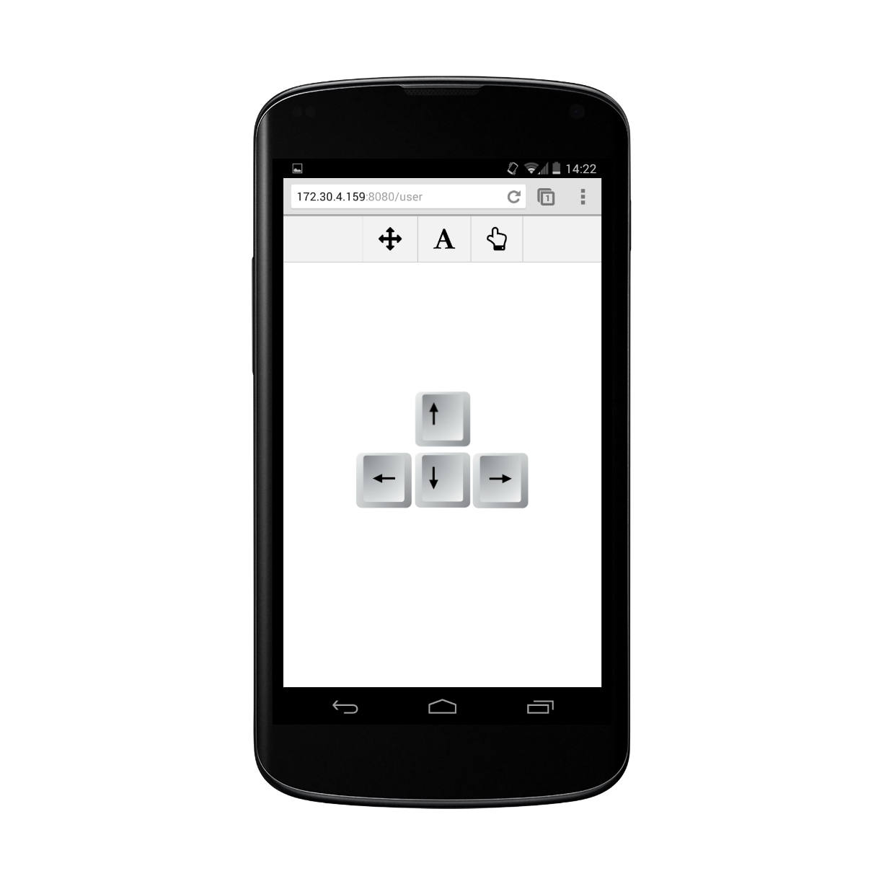
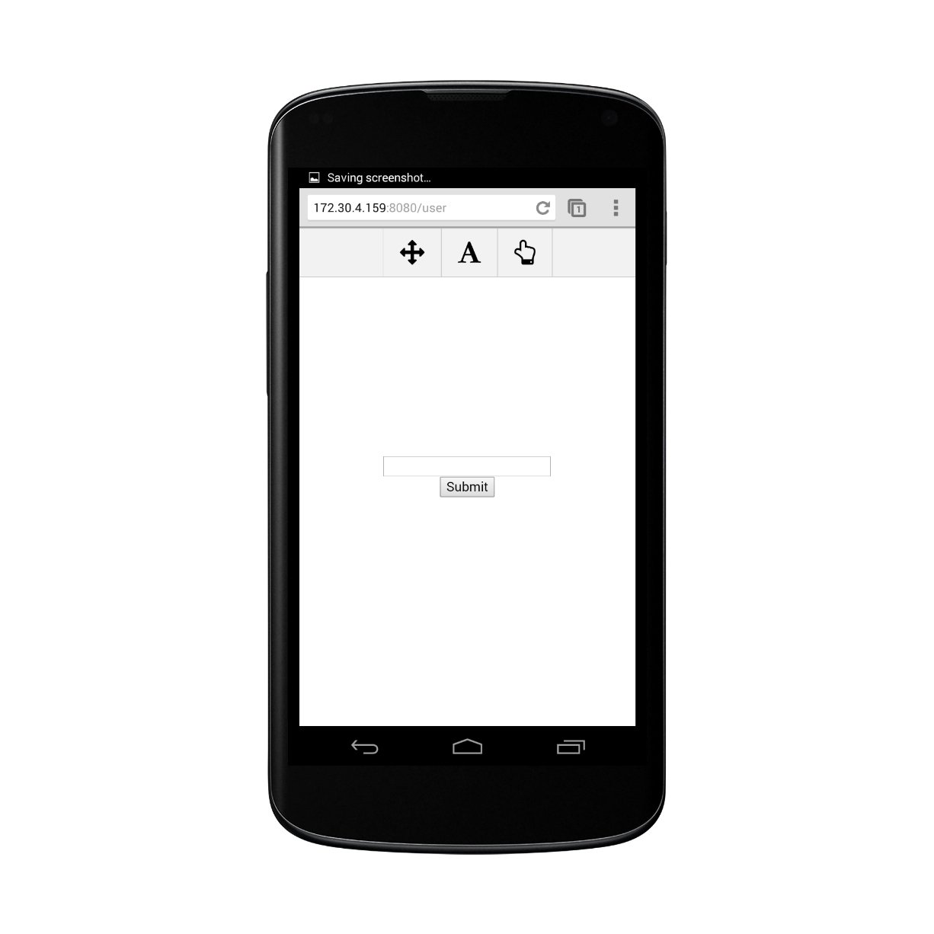
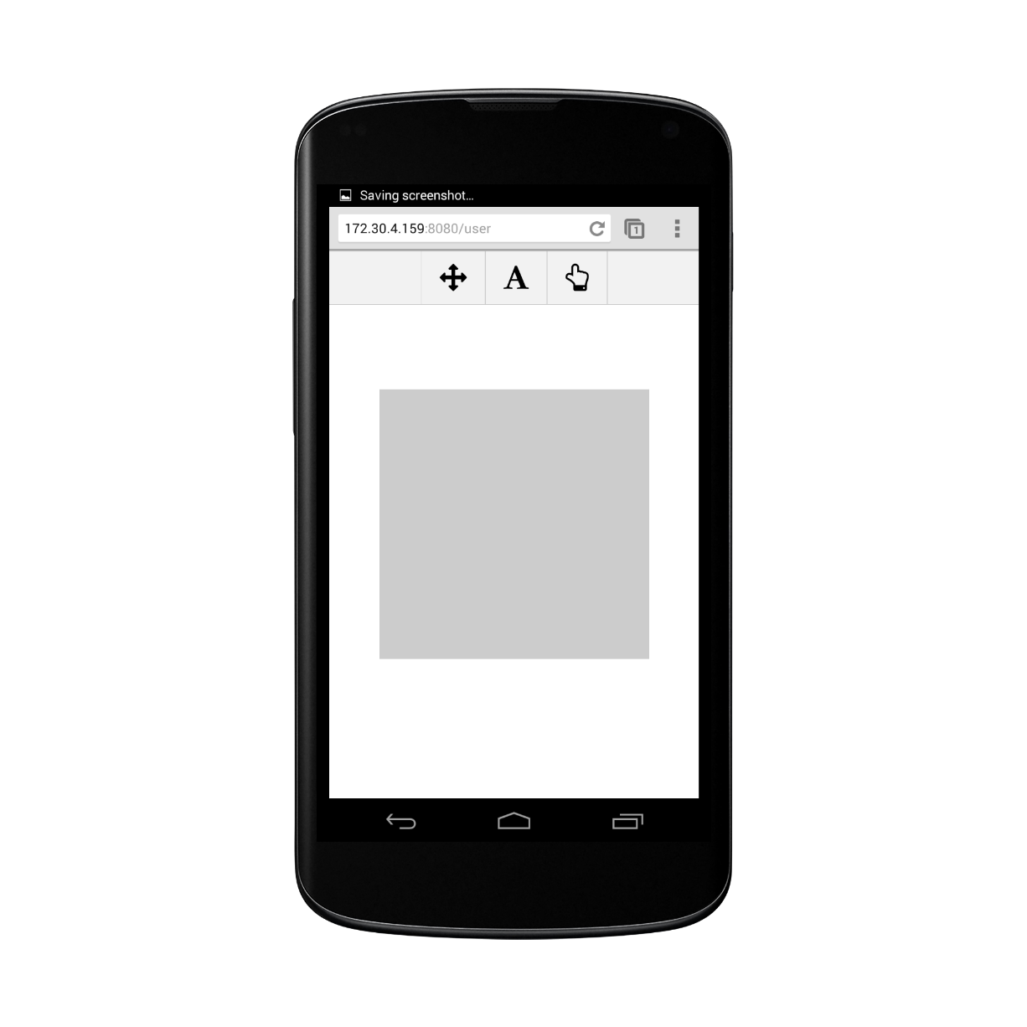
Tipos de Controlo
Joystick
InputText
Swipe
Notes:
Foram desenvolvidos 3 diferentes tipos de controlo, que estarão à disposição do utilizador aquando do uso da aplicação.
Terá como opções um joystick, representado pelas 4 setas tradicionais, esquerda, direita, cima e baixo. Poderá ainda optar por uma caixa de introdução de texto ou ainda por uma área swipe, que reconhece a direção pretendida.
Os controlos definidos são independentes, isto é, cabe ao programador escolher que tipo de controlos deseja na sua aplicação.

Slide 10
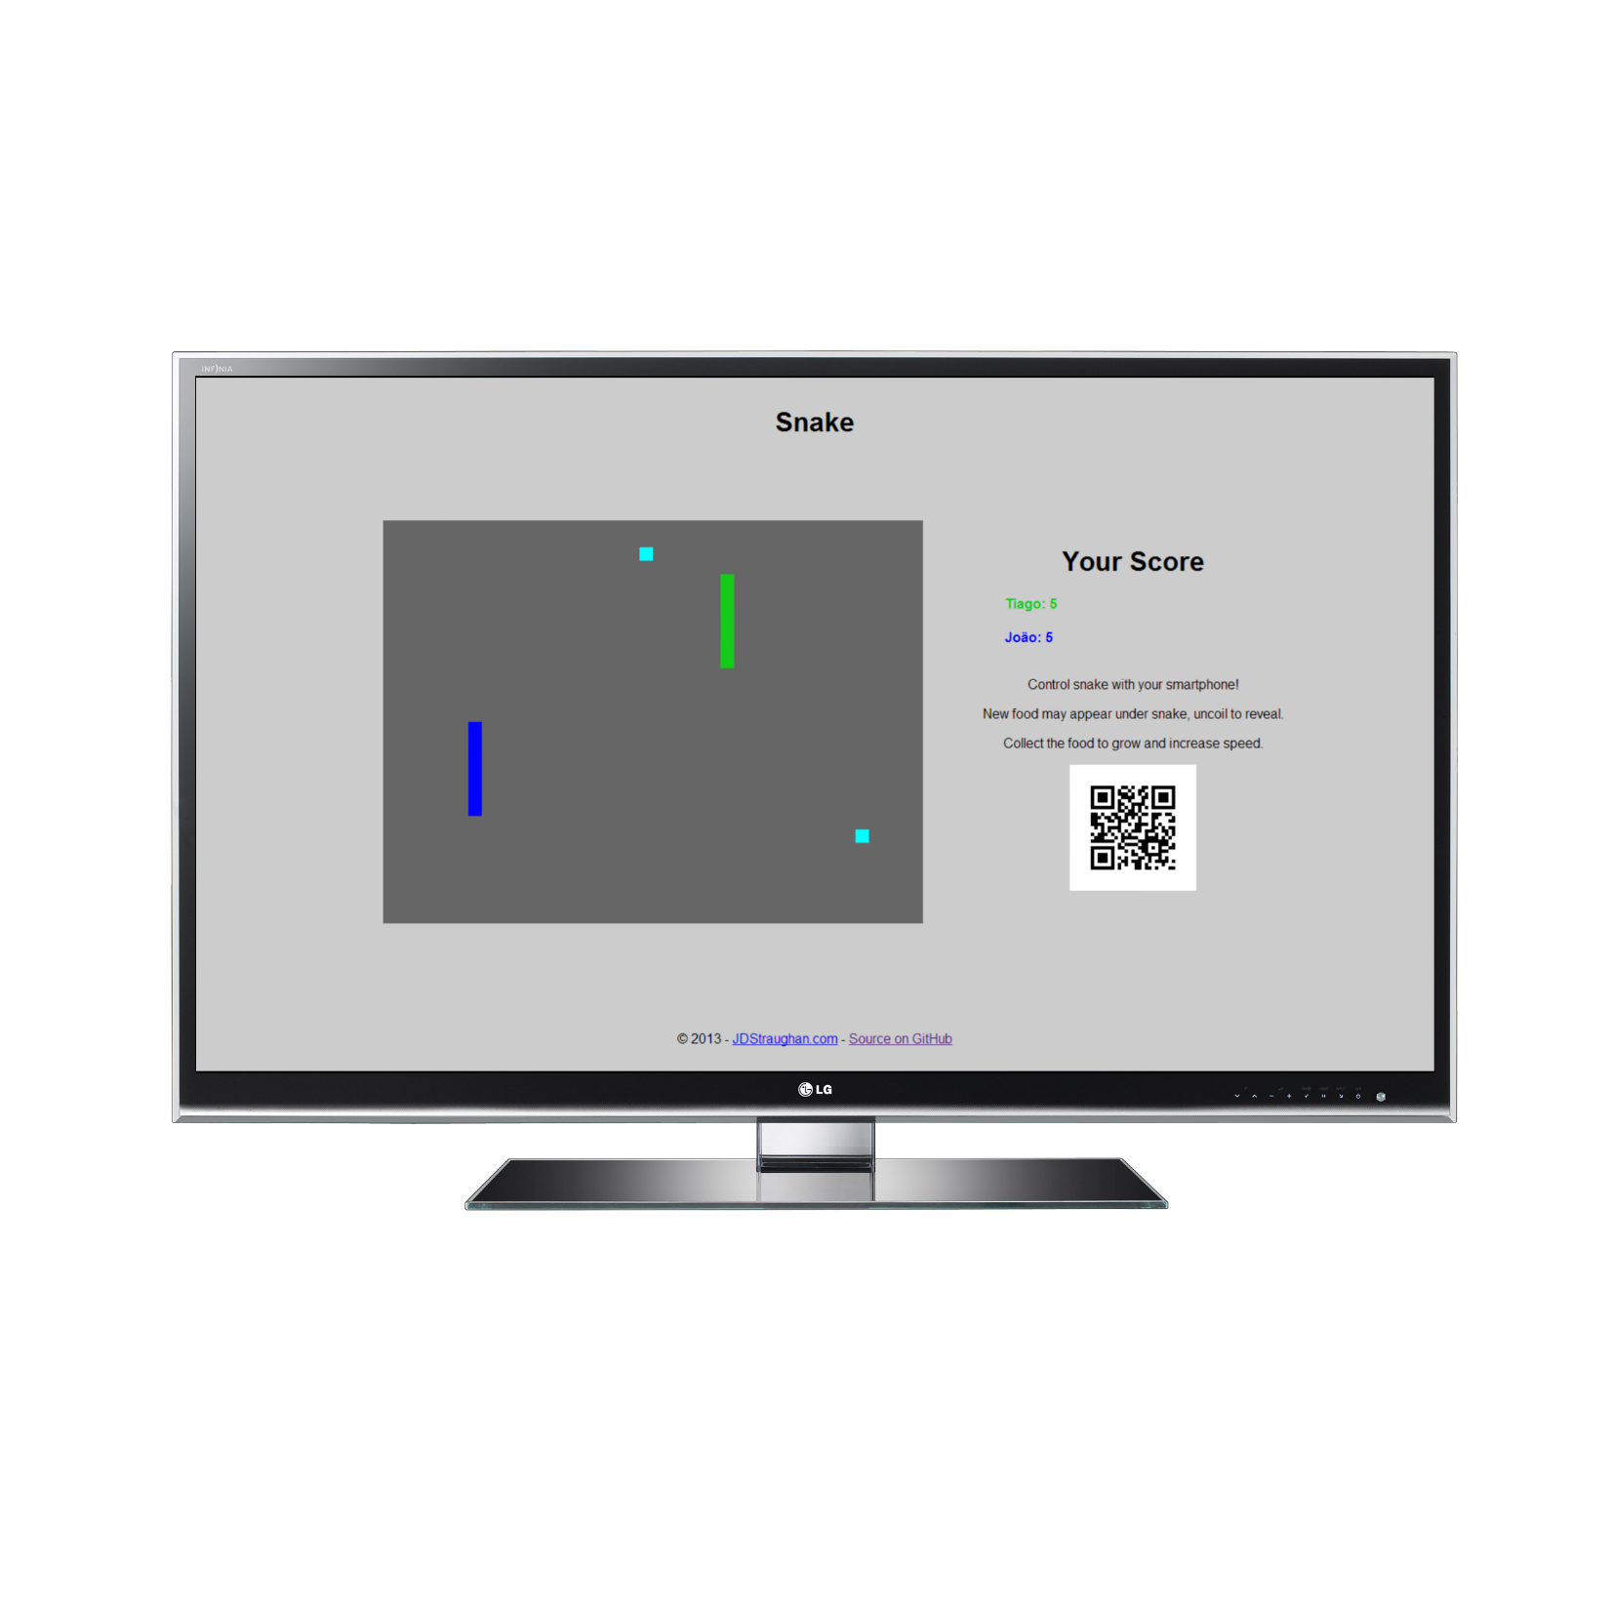
Exemplo Implementado
Notes:
A implementação de aplicações exemplo também fazia parte dos objetivos propostos. Neste fase do projeto foi implementado o clássico jogo da Snake. Uma vez que não havia necessidade de desenvolver o jogo de raíz, decidi pesquisar por um exemplo em html e javascript ao qual pudesse adaptar os controlos da framework. Apesar de existirem um grande número de opções, optei pelo jogo da Snake, uma vez que é um jogo bastante conhecido, que não necessita de grandes explicações e num modo multi-jogador torna-se competitivo.

Slide 11
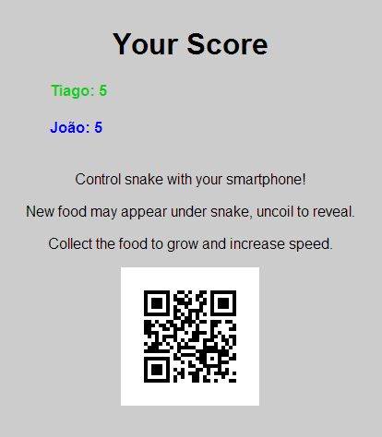

Exemplo Implementado
Feedback da aplicação
Distinção dos utilizadores
Notes:
Durante a utilização de uma aplicação em ambiente público é importante para o seu utilizador receber algum feedback à medida que vai realizando determinada ação. Deste modo permite que a pessoa....(importância do feedback)
Neste exemplo, após o utilizador inserir o seu nome poderá ver no ecrã uma mensagem indicando que ele está pronto a iniciar o jogo.
Outro dos desafios que também foi solucionado centrava-se na distinção de utilizadores. Mais uma vez, o facto de ser uma aplicação de cariz público leva a uma utilização por mais do que uma pessoa ao mesmo tempo, tornando importante que cada uma delas se identifique e reconheça ao lonfo da interação. Tendo em conta o jogo escolhido, em que cada jogador é representado no ecrã por uma “cobra”, e obrigado a inserir o seu nome antes de iniciar o jogo, a solução passou por colorir o nome do jogador com a cor da respetiva cobra.
Ainda durante a interação o utilizador poderá acompanhar a sua pontuação e comparar com os restantes jogadores.

Slide 12
Exemplo Implementado
Ler QR code
Inserir Nome de Utilizador
Fluxo de utilização
Escolher Controlo
Jogar
Notes:
Para poder interagir com a aplicação o utilizador necessita de possuir um dispositivo móvel com acesso à internet, com um browser instalado e ainda uma aplicação que permita a leitura de qr codes.
Uma vez que há necessidade de haver uma conexão com o ecrã, neste exemplo, é realizada através da leitura do qr code.
Após efetuar a leitura do qr code, o utilizador tem à sua disposição os diversos controlos, contudo para o exemplo implementado antes de poder escolher qualquer tipo de controlo terá de introduzir um nome que o identifique. Após este passo apenas terá de disfrutar da aplicação com o controlo que achar mais indicado.

Slide 13
Testes
Testes Iterativos
Testes à Framework
Testes Públicos
Notes:
Tendo em conta o trabalho desenvolvido é importante considerar 3 tipos de testes. Os testes iterativos, uma fase de testes à framework desenvolvida e por último testes públicos.

Slide 14
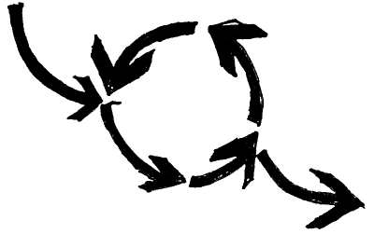
Testes Iterativos
Realizados ao longo do desenvolvimento;
Verificam Funcionalidades desejadas;
Previnem erros futuros semelhantes.
Notes:
Os testes iterativos dizem respeito a todos os testes que são realizados ao longo do desenvolvimento, para ser possível saber se a funcionalidade implementada faz realmente o que é desejado, permitindo obter de forma rápida feedback do trabalho acabado de realizar, prevenindo erros futuros semelhantes e trabalho desnecessário.
Por exemplo, na solução implementada, aquando da criação dos tipos de controlo, primeiro foi definido e implementado apenas um, neste caso a widget joystick, que foi testado verificando se a comunicação com a aplicação existia, e se as setas executavam no jogo as ações supostas. Assim, qualquer erro detetado e corrigido contribuiu para uma maior facilidade na criação das restantes widgets, diminuindo a correção de erros no final da implementação.

Slide 15
Testes à Framework
Utilização da framework desenvolvida;
3 estudantes do MIEIC;
Integração da framework com soluções open source.
Sujeito | Aplicação | Funcional | Multi-Utilizador
A | Jogo da Forca | Sim | Não
B | Corrida de Automóveis | Sim | Sim
C | Tetris | Sim | Não
Notes:
Para testar a framework e perceber se realmente facilitava a criação de aplicações de cariz público, foi pedido a 3 estudantes do MIEIC que implementassem 3 diferentes aplicações e recorressem à framework desenvolvida para a definição dos respetivos controlos.
Nenhum dos elementos estava familiarizado com a framework, mas todos eles possuiam alguma experiência, apesar de diferente, com javascript e html.
Na tabela é elaborado um resumo dos resultados dos testes efetuados. Como é possível observar todos optaram pela implementação de um jogo. Apesar de no final todos estarem funcionais só um consegui encontrar uma solução para que fosse possível o modo multi-jogador.
Todos os elementos tiveram 2h30min para poderem implementar a sua aplicação.
Estes testes permitiram receber um feedback externo, dando algumas sugestões de alterações que facilitariam ainda mais o uso da framework.
Algumas das melhorias sugeridas foram aplicadas ainda antes de terminar o projeto, outras ficaram como sugestões de trabalho futuro.

Slide 16
Testes Públicos
Testar a aplicação exemplo em ambiente público;
Avaliação do desempenho do utilizador;
Não realizados por falta de tempo.
Notes:
Por fim, seria suposta a realização de testes em ambiente real de forma a que transeuntes podessem testar a aplicação desenvolvida. No entanto, por falta de tempo isto não foi possível. Era de esperar que a realização destes testes nos transmitisse de que forma o utilizador reage perante algo deste género, permitindo saber se ele percebe como se liga ao ecrã, o que deve fazer para interagir com o mesmo e ainda se se consegue identificar na aplicação exemplo.

Slide 17
Desafios – Respostas
Programador:
Utilizador final:
Que controlos devem estar disponíveis?
Quem decide qual o controlo que deve ser usado?
Do que preciso para interagir com o ecrã?
Como me posso ligar ao ecrã?
Como utilizo a presente aplicação?
Como sei quem sou durante a utilização?
Notes:
Quando se trata de aplicações dirigidas ao público em geral, que exijam uma interação direta, surgem alguns desafios aos quais este projeto pretendia dar uma resposta.
É necessário pensar no utilizador final e encontrar solução para algumas das questões que estes poderão levantar, como por exemplo:
Do que preciso para interagir corretamente com o ecrã?
Como me posso ligar ao mesmo?
Como utilizo a presente aplicação?
Como sei quem eu sou durante o uso desta?
Apesar de o utilizador final ser imporante, é também preciso pensar, no lado do programador e dar resposta a perguntas como:
Que controlos devem estar disponíveis?
Quem decide que controlo deve ser usado?

Slide 18
Trabalho Futuro
Submissão de um artigo;
Realizar testes públicos;
Definir novos tipos de controlo;
Implementar mais exemplos de aplicações;
Encontrar novas soluções para os desafios.
Notes:
Apesar do trabalho realizado alcançar os objetivos inicialmente propostos, ainda há a possibilidade de num futuro próximo dar continuidade ao projeto.
Para além das sugestões obtidas nos testes realizados é também possível a criação de novos tipos de controlo, havendo deste modo a possibilidade de abranger um maior número de aplicações. Ex: acelerometro e seleção de objetos
Será também importante a criação de novas aplicações, o que levará ao encontro de novas soluções para alguns dos desafios mencionados neste projeto. Como o exemplo da distinção de utilizadores. Apesar de haver conhecimento de diversas formas, apenas uma foi explorada.

Slide 19
OBRIGADA!
“Sometimes when you innovate, you make mistakes. It is best to admit them quickly, and get on with improving your other innovations.”
— Steve Jobs

